Slide 1
Литература — это

Slide 2
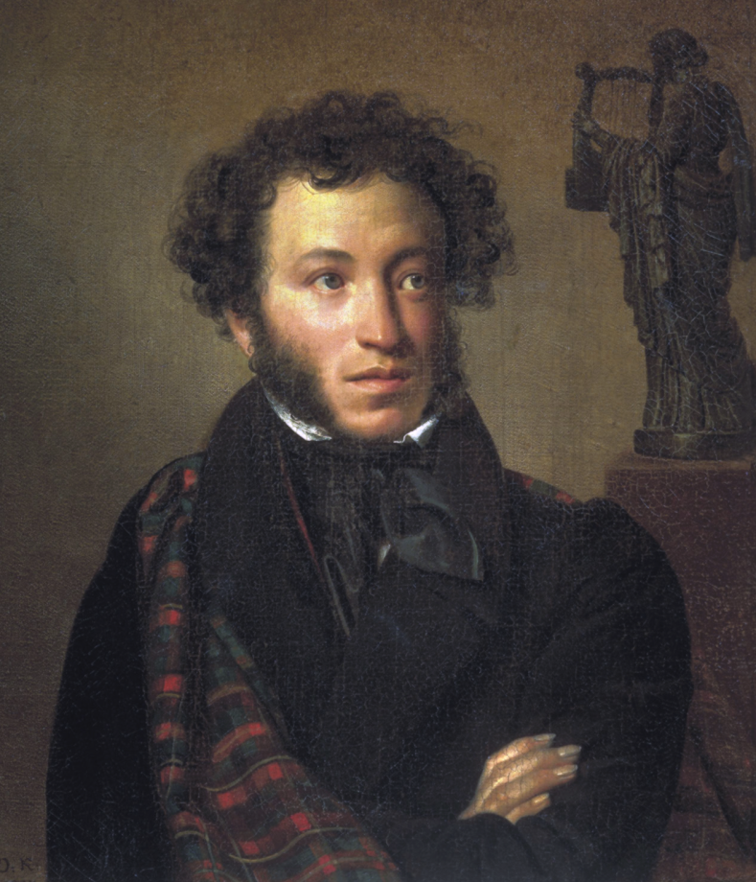
Литература — это
совокупность прозаических, поэтических и драматических произведений того или иного народа, эпохи или всего человечества, вместе с культурно-историческим фоном, способствовавшим созданию этих произведений.

Slide 3
Жанры литературы
эпос
лирика
драма

Slide 4
Эпос
Эпические жанры литературы Историческое развитие эпических жанров привело к возникновению структурных форм: малой (анекдот, басня, притча, очерк, рассказ, новелла), средней (повесть) и большой (эпопея, роман).

Slide 5
Лирика
Лирические жанры возникли в античной поэзии. Они различались, во-первых, характером исполнения: существовали хоровые жанры (гимн, дифирамб, эпиталама, ода) и индивидуальные (ямбы, элегия, эпиграмма). Во-вторых, лирические жанры различались по характеру выражаемого чувства.

Slide 6
Драма
Драматургический жанр, основанный на трагической коллизии героических персонажей, трагическом ее исходе, исполненный патетики. Трагедия отмечена суровой серьезностью, изображает действительность наиболее заостренно, как сгусток внутренних противоречий, вскрывает глубочайшие конфликты реальности в предельно напряженной и насыщенной форме, обретающей значение художественного символа. Исторически трагедия существовала в разных проявлениях, однако сама суть трагедии, как и эстетическая категория трагического, была задана европейским литературам древнегреческой трагедией и поэтикой.

Slide 7
жанры
Классицизм, например, также устанавливает и строгую иерархию жанров, которые делятся на высокие (ода, трагедия, эпопея) и низкие (комедия, сатира, басня). Каждый жанр имеет строго определённые признаки, смешивание которых не допускается.

Slide 8
Спасибо за внимание!

